Slide 1

WEBSite tin tức
CÔNG CỤ PHÁT TRIỂN MÃ NGUỒN MỞ
Giảng viên
Nguyễn hồ mình Đức
Trương Đức Đạt
Nguyễn Đức Hoàng

Slide 2
NỘI DUNG
1 – GIỚI THIỆU RSS
2 – GIỚI THIỆU ĐỀ TÀI
3 – ĐEMO

Slide 3

GIỚI THIỆU RSS Feed

Slide 4

KHÁI NIỆM
Là một công nghệ internet giúp người đọc có thể đọc được những tin tức mới nhất từ một hoặc nhiều website khác nhau mà không cần trực tiếp vào website đó. Thứ họ cần là chương trình đọc tin RSS (RSS feeds reader, News reader, News aggregator)
Really Simple Syndication: Dịch vụ cung cấp tin tức đơn giản
Rich Site Summary: Tóm lược thông tin phong phú

Slide 5
LỢI ÍCH KHI SỬ DỤNG RSS
Nội dung luôn được cập nhật mới
Nếu bạn tạo ra RSS thì lúc có người lấy RSS từ website của bạn thì bạn đã có một luồng backlink miễn phí
Nếu bạn lấy RSS từ website khác thì nội dụng website của bạn sẽ phong phú và tăng lượng traffic
Tăng số từ khóa website bạn
Tăng tốc độ website bạn được lập chỉ mục…

Slide 6
RSS là một tập tin xml, và trong một file RSS sẽ có danh sách các đối tượng, mẫu tin, câu chuyện bao gồm:
Tiêu đề
Nội dung tóm tắt
Đường dẫn đến bài viết đó
Ngày tháng, tác giả…

Slide 7





Slide 8
GIỚI THIỆU ĐỀ TÀI

Slide 9

MỞ ĐẦU
Một trang web tin tức được tạo ra đòi hỏi phải luôn được cập nhật tin tức liên tục. Để có nguồn dữ liệu tin tức lớn và liên tục như vậy buộc các website nhỏ mới phát triển phải dựa vào nguồn dữ liệu tin tức từ các trang web lớn, bù lại lượt truy cập của một bản tin nào đó sẽ thuộc về trang cung cấp dịch vụ RSS. Chính vì thế đề tài đã phải sử dụng RSS của trang VNExpress để làm tạo nội dung cho trang.

Slide 10
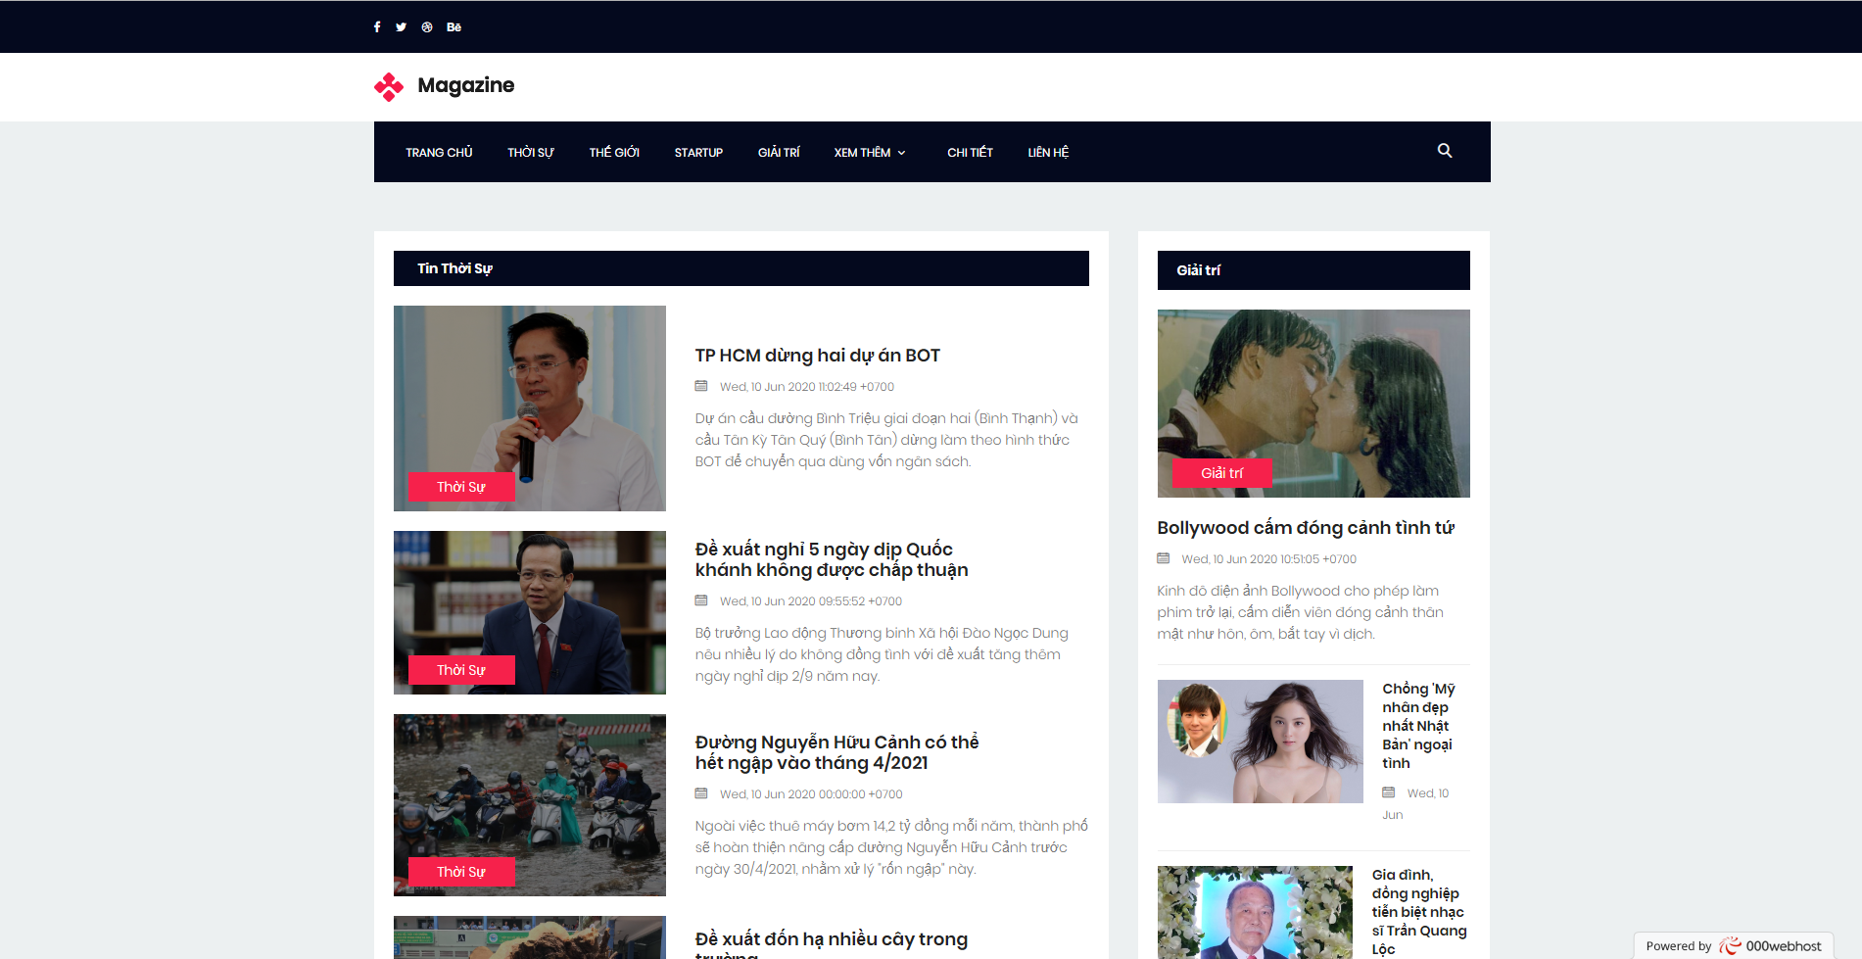
GIAO DIỆN
Trang chủ

Slide 11
DEMO

Slide 12

CẢM ƠN THẦY VÀ CÁC BẠN ĐÃ LẮNG NGHE

